Slide 1


Slide 2
L’entreprise :
Description : Spécialiste dans les nouvelles technologue automobile

Slide 3
Notre logo et slogan
Turing is Futur

Slide 4
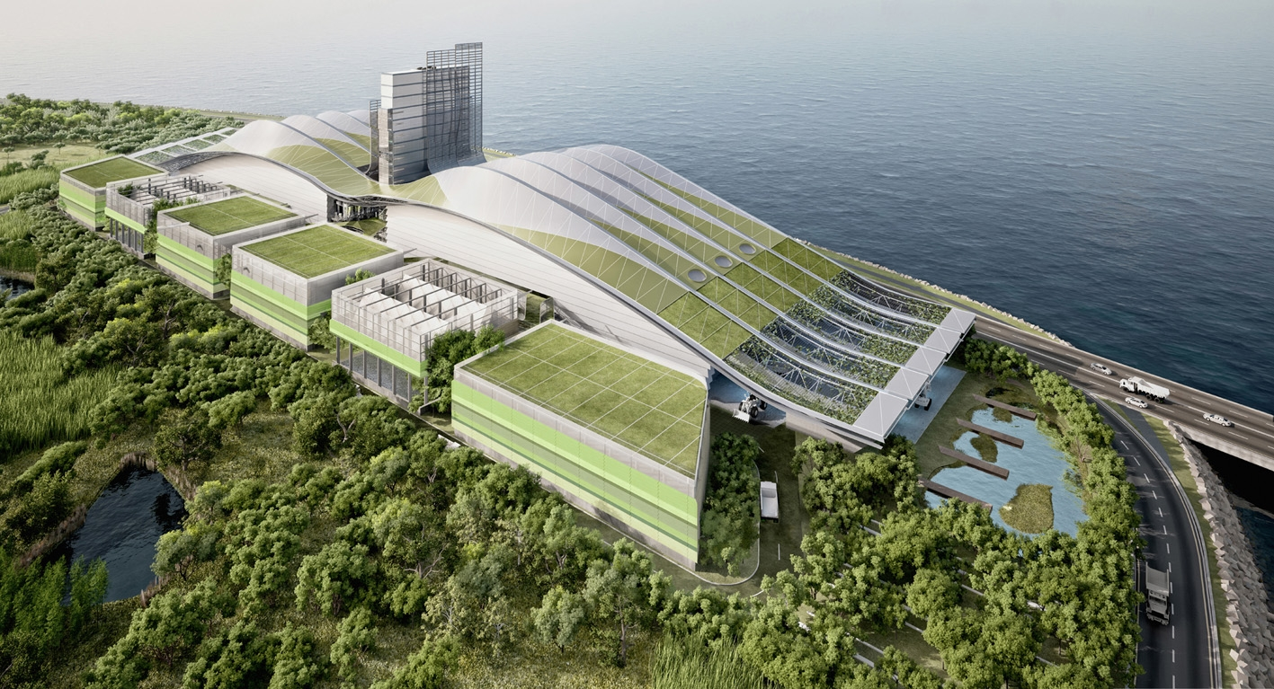
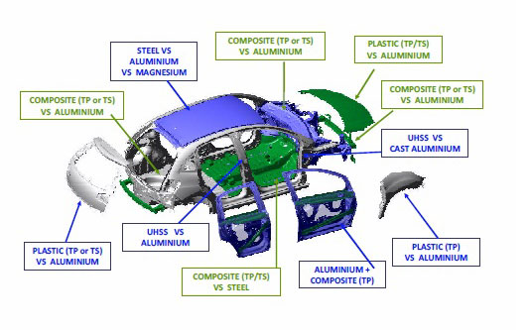
Une démarche 100% verte
Usine de production écologique
Voitures électriques et entièrement recyclable

Slide 5
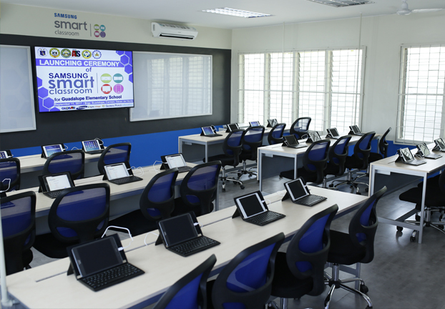
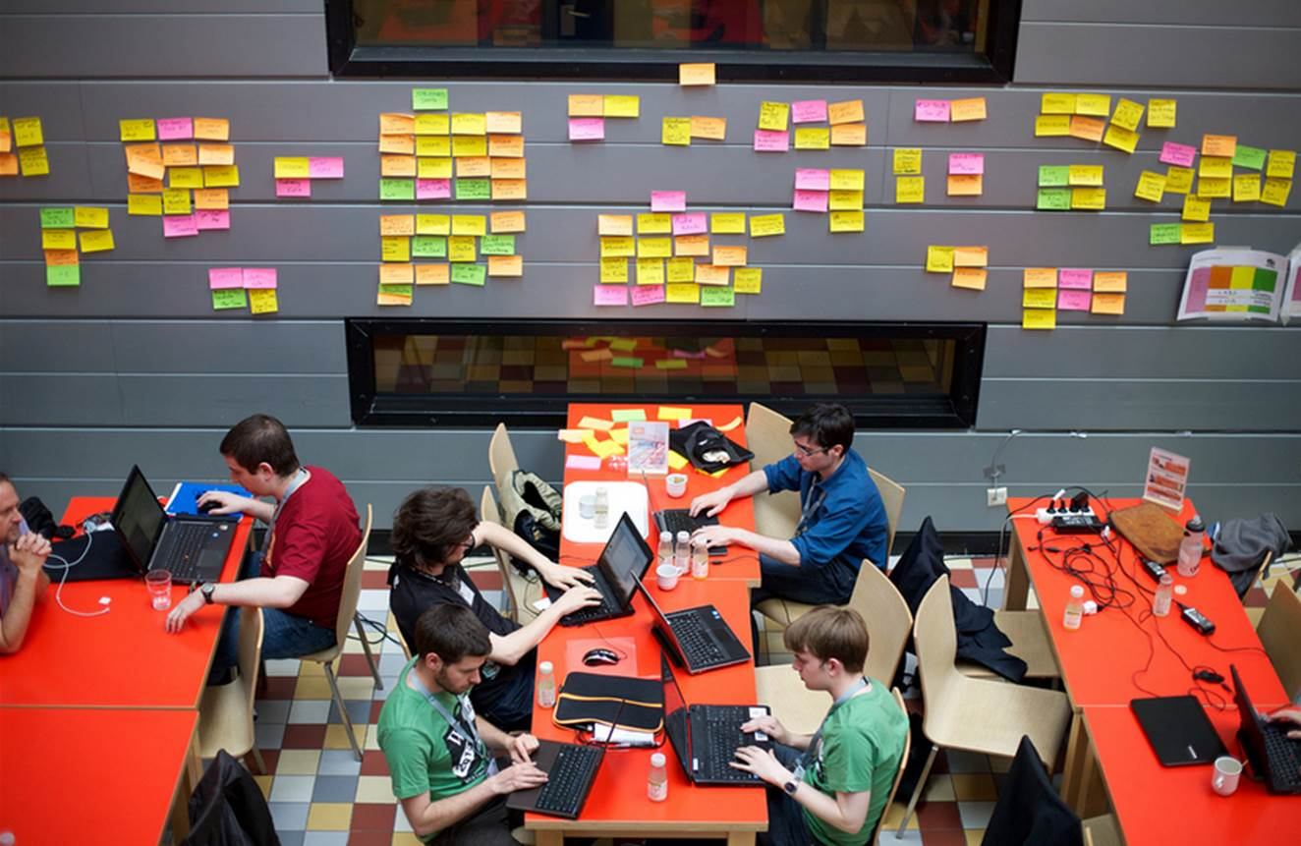
Démarche d’investissement dans l’éducation
Sponsor de salon, d’évènements sur les nouvelles technologies

Slide 6

Notre stratégie de communication digitale

Slide 7
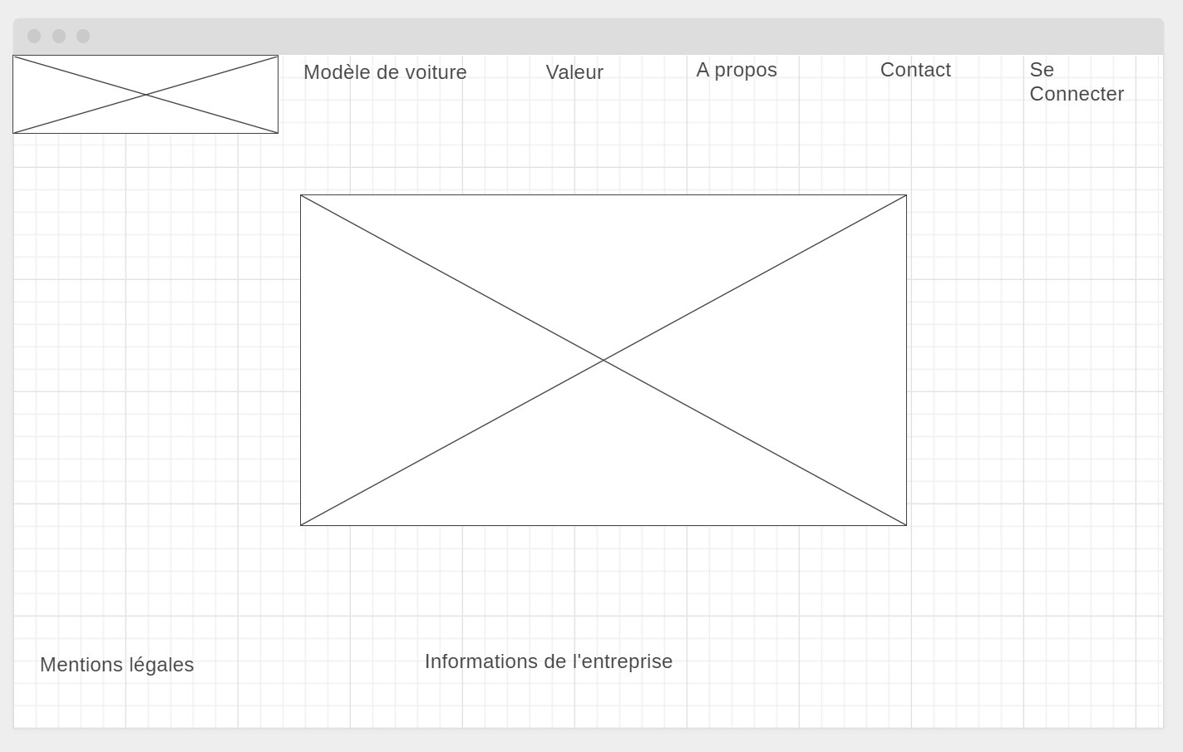
Notre site :
La marque
Les modèles
Les valeurs
A propos

Slide 8

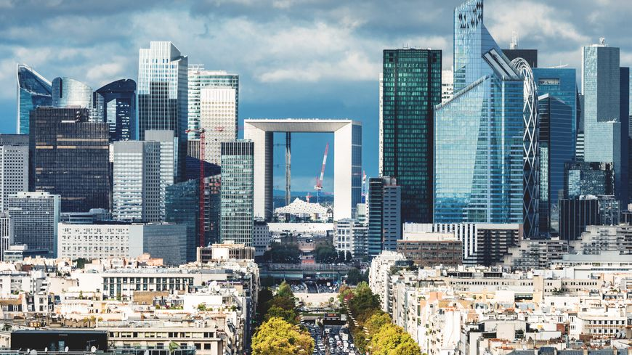
Clientèle cible :
- Clientèle tourné vers l’écologie, les nouvelles technologies et l’avenir !

Slide 9

Les reseaux sociaux utilisés
- Facebook
- Twitter
- Instagram
- Snapchat
- Tiktok
- Pinterest

Slide 10



Les autres médias
La télévision
YouTube

